Slide 1

Gestion de rendez-vous
Groupe 5:
Aymen maskhi
Wael seddik
sakhri wissal

Slide 2

Problématique :
Le cancer est considéré comme une maladie de l’âge en raison de la gravité de sa propagation et de son absence de lien avec un sexe ou un groupe d’âge spécifique. Il est souvent qualifié de «malin» en raison de sa gravité et de sa propagation rapide dans le corps humain, surtout s'il est remarqué à des états avancés.Malgré la propagation rapide de cette maladie, nous constatons que les centres publics ou hôpitaux qui soignent les malades sont peu nombreux et mal préparés, et c'est ce qui a suscité de nombreuses plaintes de la part des patients, notamment la durée des rendez-vous qui peuvent ne pas retarder beaucoup le patient cancéreux avant que sa santé ne se détériore,et la fluctuation des soins médicaux et le traitement qui ne prend souvent pas en compte l'état psychologique du patient.

Slide 3
Description de projet :
➦c’est un logiciel de gestion des rendez-vous selon le cas des patients du cancer ,désigné essentiellement pour les hôpitaux publics (spécialement à l'hôpital Saleh Azaiz).
➦un outil de planification pour mieux gérer les cas urgentes .

Slide 4
Objectif :
➨ Ce projet a pour objectif de gérer le planning des rendez-vous des patient selon l’urgence de cas .
➨ Révolutionner le secteur sanitaire et surtout la nécessité de prêter attention aux patients atteints de cancer à travers cette digitalisation innovante.

Slide 5
Les caractéristiques et les specifitées :
⦁ Gain du temps. (Pour gagner du temps.)
⦁ les données de patient sont sécurisées.
⦁ Traiter les dossier selon l’urgence des cas.

Slide 6
Etude de l'existant

Slide 7



Il existe plusieurs solutions pour la gestion des prises de rendez-vous et des dossiers médicaux dans les établissements de santé :

Slide 8
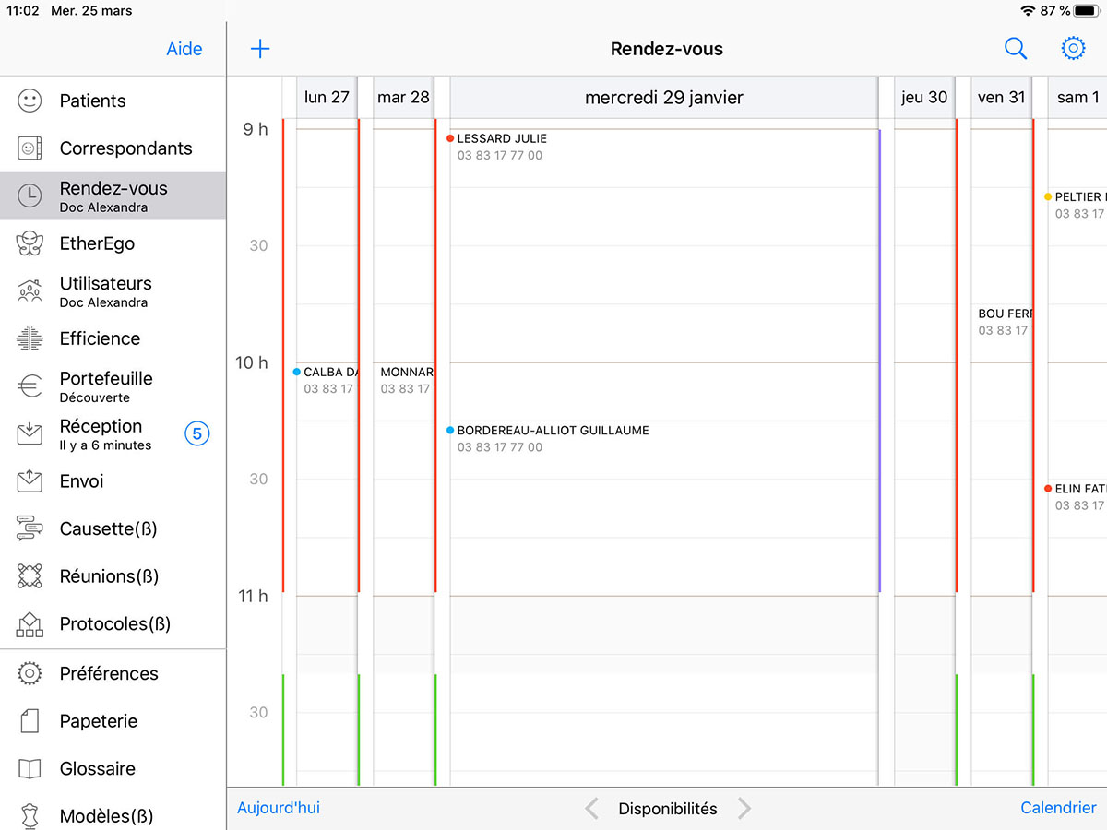
➱MédiStory :
un logiciel fiable et intuitif pour la gestion de votre cabinet médical. Ce logiciel de gestion de cabinet médical s'occupe de tout, de la prise de rendez-vous aux annulations. Urgences, visites de suivi, les consultations sont programmées en fonction de critères définis par le doctor.

Slide 9
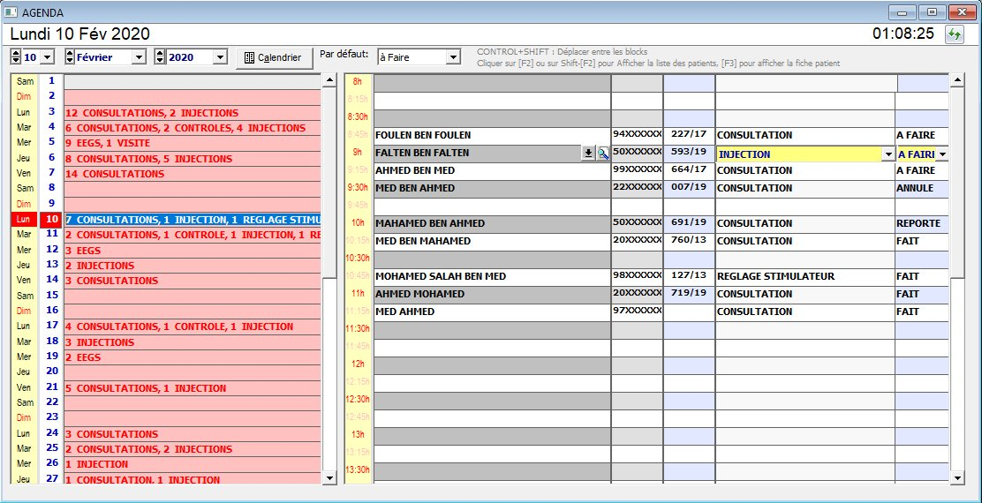
➱MedicalPlus :
MedicalPlus est un logiciel de gestion de cabinet Médical évolutif et multi-spécialités développé par des ingénieurs informaticiens tunisiens . l’un de ces fonction c’est la gestion de rendez-vous, ou le medcin peut définir les rendez-vous des consultations et des controles des patientes.

Slide 10
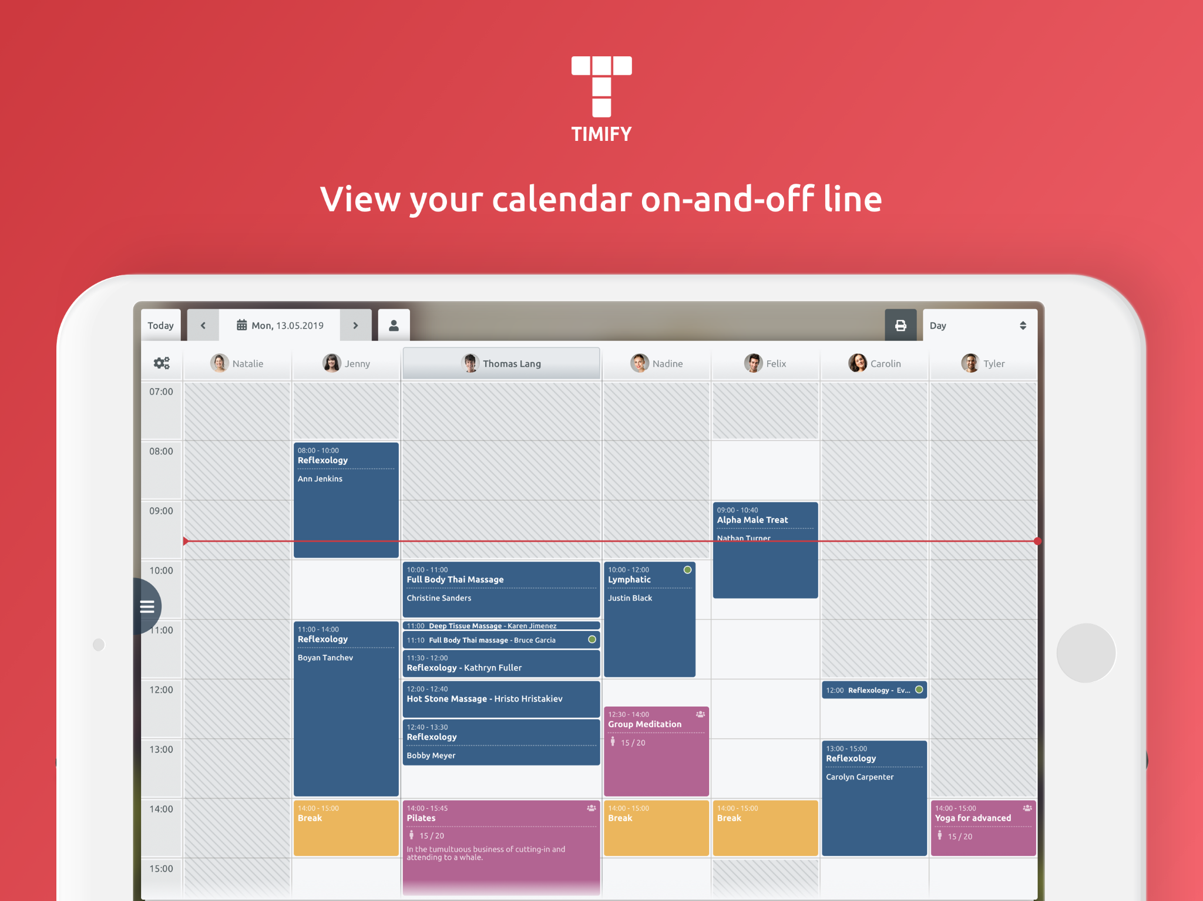
➱TIMIFY :
un Logiciel de Prise de RDV et de Gestion des Ressources en ligne .ce logiciel offre plusieur fonction a l’utilisateur pour facilter la gestion de prise de rendez-vous.

Slide 11
Analyse fonctionnelle
Conception de projet

Slide 12
Les classes
L
Patient
RDV ordinaire
RDV scanner
RDV radio
RDV mammographie
RDV analyse de sang

Slide 13
prenom
Nom de medecin
nom
Patient
Besoin
Id
Etat

Slide 14
RDV3
RDV4
RDV5
RDV2
RDV1
RDV6
RDV analyse de sang
RDV scanner
RDV7
Date
RDV8
RDV10
RDV9

Slide 15
RDV3
RDV4
RDV5
RDV2
RDV6
RDV1
RDV7
Date
RDV analyse de sang
RDV radio
RDV ordinaire
RDV8
RDV15
RDV14
RDV9
RDV13
RDV10
RDV12
RDV11

Slide 16
Classes
RDV scanner
RDV mammographie
RDV analyse de sang
RDV ordinaire
RDV radio
Patient
-Date -rv1
-rv2 -rv3
-rv4 -rv5
-rv6
-rv7
-rv8
-rv9
-rv10
-Date -rv1
-rv2 -rv3
-rv4 -rv5
-rv6 -rv7
-rv8 -rv9
-rv10 -rv11
-rv12 -rv13
-rv14 -rv15
-Id
-nom
-prenom
-nom de medcin
-besoin
-etat
Attributs

Slide 17

f_scanner
f_patient
Les Principales Fichiers
f_mammo
f_analyse
f_radio
f_control

Slide 18

La structure des fichier
f_patient
Nom:prenom:id:doctor:etat:besoin
...
...
...

Slide 19
f_scanner
f_mammo
Date:rv1:rv2:rv3:rv4:rv5:rv6:rv7:rv8:rv9:rv10
...
...
...

Slide 20
f_analyse
f_radio
f_control
Date:rv1:rv2:rv3:rv4:rv5:rv6:rv7:rv8:rv9:rv10:rv11:rv12:rv13:rv14:rv15
...
...
...

Slide 21
methode de travail
étape1
étape2
étape3
étape4
étape5
-lecture de fichier patient et stocker les patient dans chaque ligne de tableau du type patient
-lecture des autres fichier et stocker dans chaque ligne une case du type correspondant dans le tableau correspondant
-traitement par etat (on va definie 4 etat) :
A:rendez vous dans une semaine
B:rendez vous dans deux semaines
C:rendez vous dans une mois
D:rendez vous dans deux mois
-on va parcourir le tableau patient :
1er fois en prenant seulement l'état A selon le besoin on cherche de prendre un rv disponible dans le tableau correspondent dans la première semaine
puis on passe a l'état B,C et D une fois le mise a jour des tableau rendez vous terminer , on stock les information.
-restocker les rendez vous des tableaux après traitement dans chaque fichier correspondant

Slide 22
Plan de travail
Faire la définitions des fonctions suivants :
fonctions de stocker les informations du fichiers dans des tableaux Fonction : fichier_tab() | Sakhri Wissal
fonctions de traitement des tableaux Fonction : traitement () | Seddik Weal
fonctions de restocker les rendez-vous dans les tableaux après la traitement Fonction : Tab_fichier () | Maskhi Aymen

Slide 23
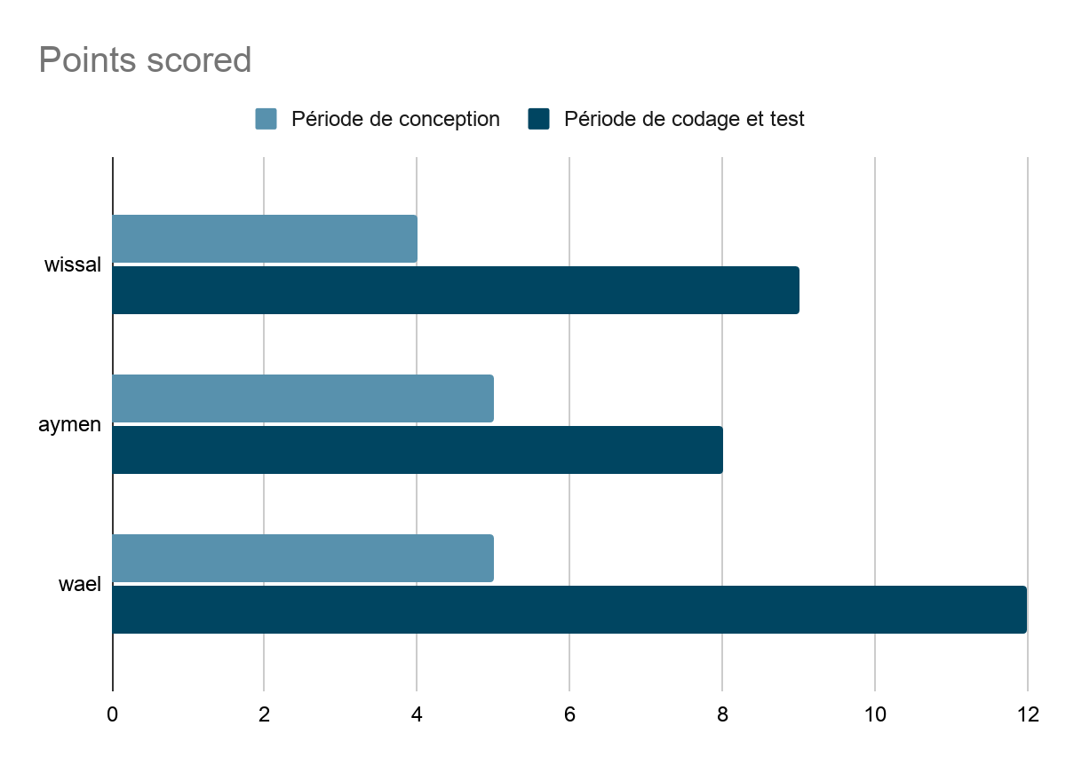
Période de travail :

Slide 24
Merci pour votre attention

